Slide 1
Учебная практика по теме : Разработка голосовых ассистентов
Студент : Адедиха Коффи Жермен
Группа : МТУСИ – БВТ 1901

Slide 2
Разработка голосовых ассистентов

Slide 3
Оглавление
Цель работы
Что такое голосовой ассистент ?
Разработка голосовых ассистентов на языке Python
Использованные среды в нашей разработке
Ход работы
Работа программы
Заключение

Slide 4
Цель работы:
Разработать программу голосового помощника , способен принимать запросы от пользователя , найти и передать нужные ответы.

Slide 5
Что такое голосовой ассистент ?
Голосовой ассистент/помощник – программный агент , который может выполнять задачи для пользователя на основе информации , введенной пользователем, информации полученной из различных интернет ресурсов (например : погода, курсы валют , текущее время и другие ... )
Siri (Apple) , Google Assistant ( Google Now ) , Alexa ( Amazon ) , Microsoft Cortana (Microsoft ) , Алиса ( Яндекс ) , и другие ... являются примерами такого рода агентов.

Slide 6
Разработка голосовых ассистентов на языке Python
Работа была выполнена на языке Python. Python предоставляет API под названием SpeechRecognition, позволяющий преобразовывать аудио в текст для дальнейшей обработки. Pyttsx3 позволяет нам преобразовывать текст в аудио.
Важными шагами в нашей работе при разработке голосового помощника являются: распознавание речи или сообщения, написанного пользователем ; анализ запроса, поиск элементов ответа , и аудио или письменный вывод ответа.

Slide 7
Использованные среды в разработке
Python 3.9.6
PyCharm
Python Speech recognition : модуль в python - Во-первых, распознавание речи, которое позволяет машине улавливать слова, фразы и предложения, которые мы говорим. Во-вторых, обработка естественного языка, позволяющая машине понимать, о чем мы говорим, и. В-третьих, синтез речи, позволяющий машине говорить.
Python pyttsx3 - библиотека преобразования текста в речь на Python. Модуль поддерживает два голоса: первый женский, второй мужской.

Slide 8
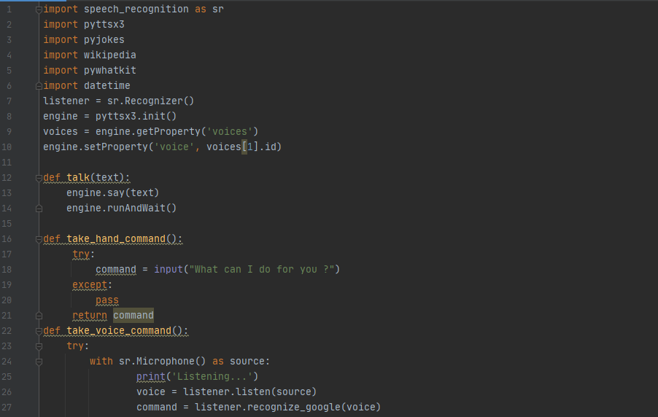
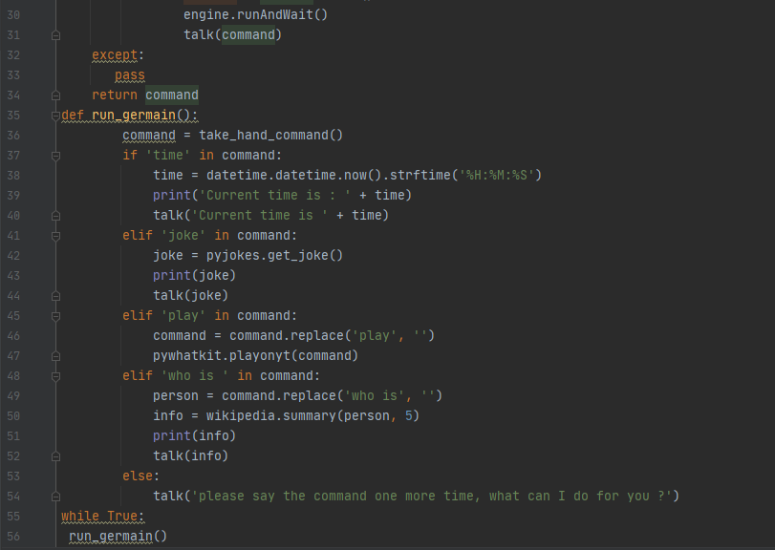
Ход работы

Slide 9
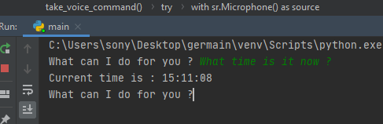
Работа программы

Slide 10
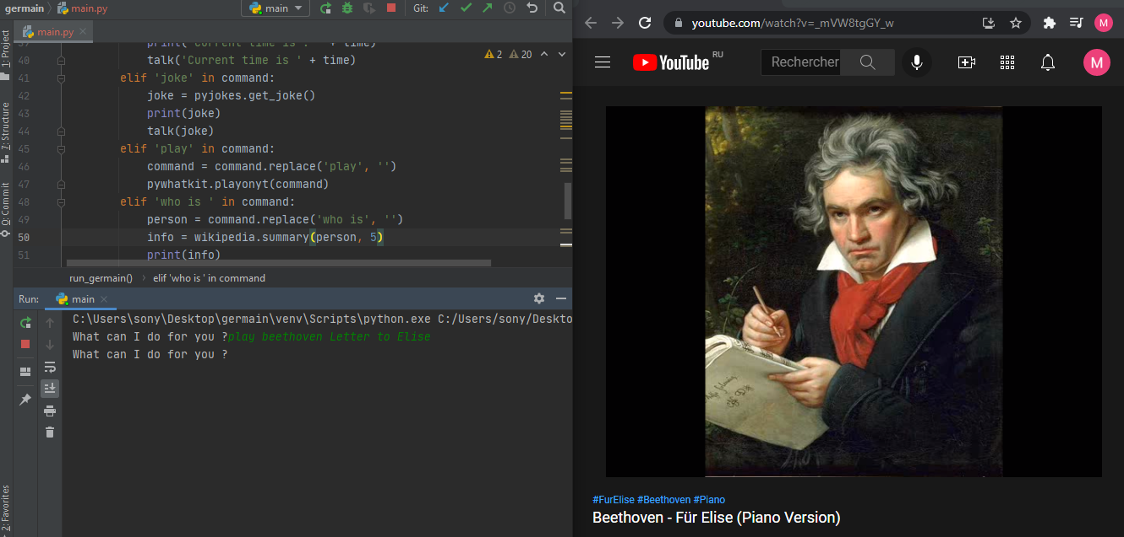

Slide 11
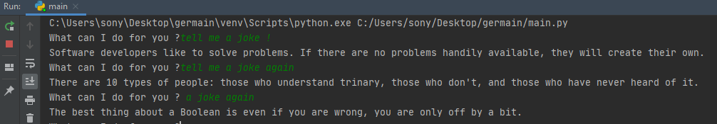
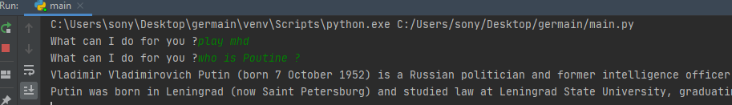

Slide 12
Заключение
Голосовые помощники действительно помогают пользователям выполнять некоторые из их повседневных задач. они облегчают поиски для пользователей.
Однако необходимо знать, что голосовые помощники, хотя и являются частью искусственного интеллекта, имеют недостатки: например, они не могут связать идею между двумя последовательными запросами, и еще другие недостатки...
Данная учебная практическая работяа помогла нам получить базовые знания о голосовых помощников.

Slide 13
Спасибо за ваше внимание !
Ваши вопросы приветствуются !

